Slide 1
Das HEGRA-Experiment

Slide 2
Das HEGRA-Experiment
High Energy Gamma Ray Astronomy
Messung von hochenergetischen Teilchenschauern
„Oberservatorio del Roque los Muchachos“:
  La Palma
  Kollaboration von mehreren Instituten
  2200m Seehöhe
  1987 – 2002
  ca. 300 Detektoren (200m x 200m)

Slide 3
Detektoren:
0,5 TeV (=500 GeV) bis 10 000 TeV
Szintillatoren
Müonentürme
Cerenkov-Detektoren

Slide 4
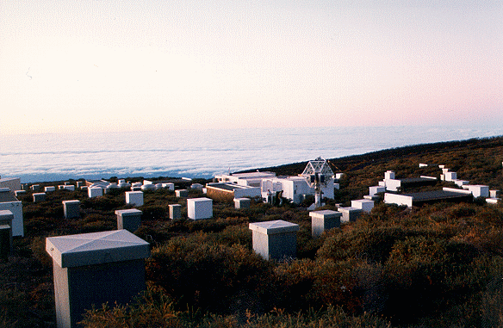
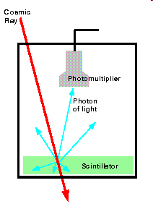
Szintillatoren:
243 kleine Hütten (1m Höhe, 1 m² Fläche)
Licht wird durch Teilchen emittiert
Photomultiplier wandeln Licht in elektr. Impuls um
Auswertung durch Computernetzwerk

Slide 5
Müonentürme:
17 Türme
16 m²
Messung von Müonen

Slide 6
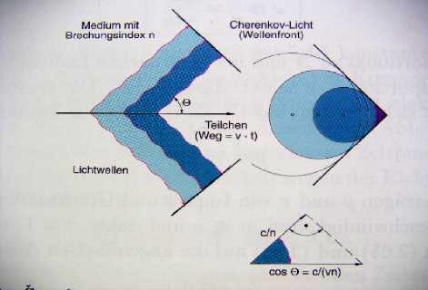
(Cerenkov-Detektoren)
Cerenkov-Effekt – Cerenkov-Strahlung:
Elektromagnetische Strahlung
Teilchengeschwindigkeit v ist größer als Lichtgeschwindigkeit in einem Medium mit
Brechungsindex n:
v >
cn
Cerenkov-Winkel:
cos θ =
c
v n

Slide 7
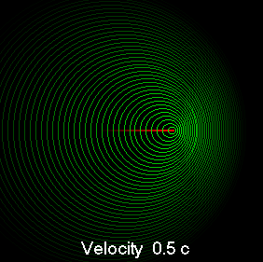
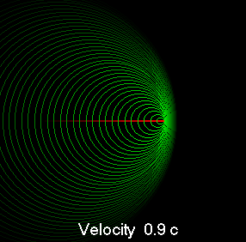
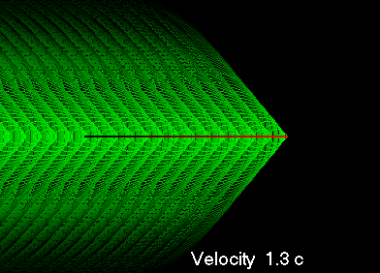
Cerenkov-Effekt – Cerenkov-Strahlung:
cn
cn
v <
v ~
cn
v >

Slide 8
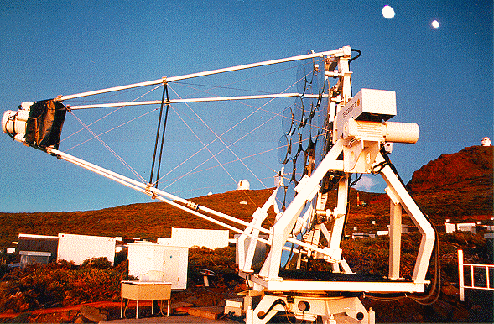
Cerenkov-Detektoren:
Cerenkov Teleskope:
Beobachtungswinkel: 4,6°
wetterabhängig
Anzahl: 6

Slide 9
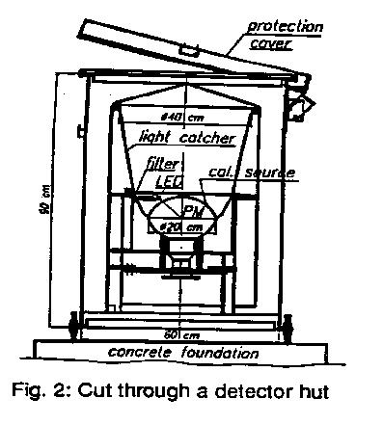
Cerenkov-Detektoren:
AIROBICC:
AIRshower Observation By Angle Integrating Cerenkov Counters
Beobachtungswinkel: 30°
wetterabhängig
Anzahl: 97

Slide 10
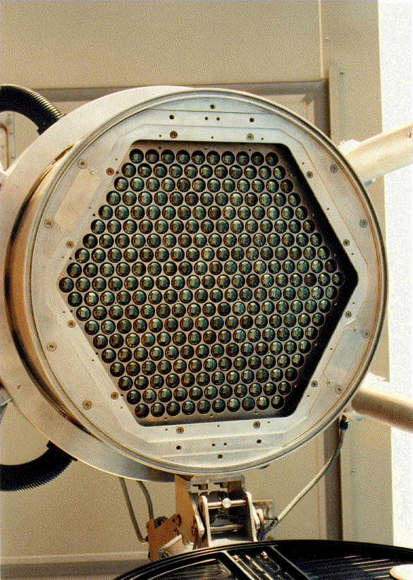
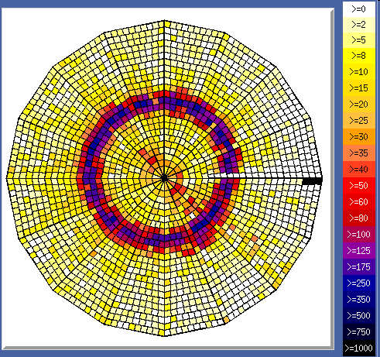
Cerenkov-Detektoren:

Slide 11
HEGRA wurde 2002 eingestellt.
Die Daten aus ca. 6000 Stunden Beobachtungszeit werden derzeit noch ausgewertet und in den nächsten Jahren veröffentlicht.

